Slide 1
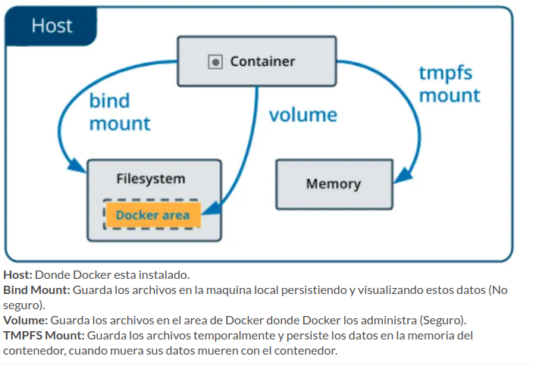
Docker: Insert and extract files from/to Docker
Comandos:
$ touch prueba.txt (creo un archivo en mi máquina)
$ docker run -d --name copytest ubuntu tail -f /dev/null (corron un ubuntu y le agrego el tail para que quede activo)
$ docker exec -it copytest bash (entro al contenedor)
$ mkdir testing (creo un directorio en el contenedor)
$ docker cp prueba.txt copytest:/testing/test.txt (copio el archivo dentro del contenedor)
$ docker cp copytest:/testing localtesting (copio el directorio de un contenedor a mi máquina)
con “docker cp” no hace falta que el contenedor esté corriendo

